Slide 1
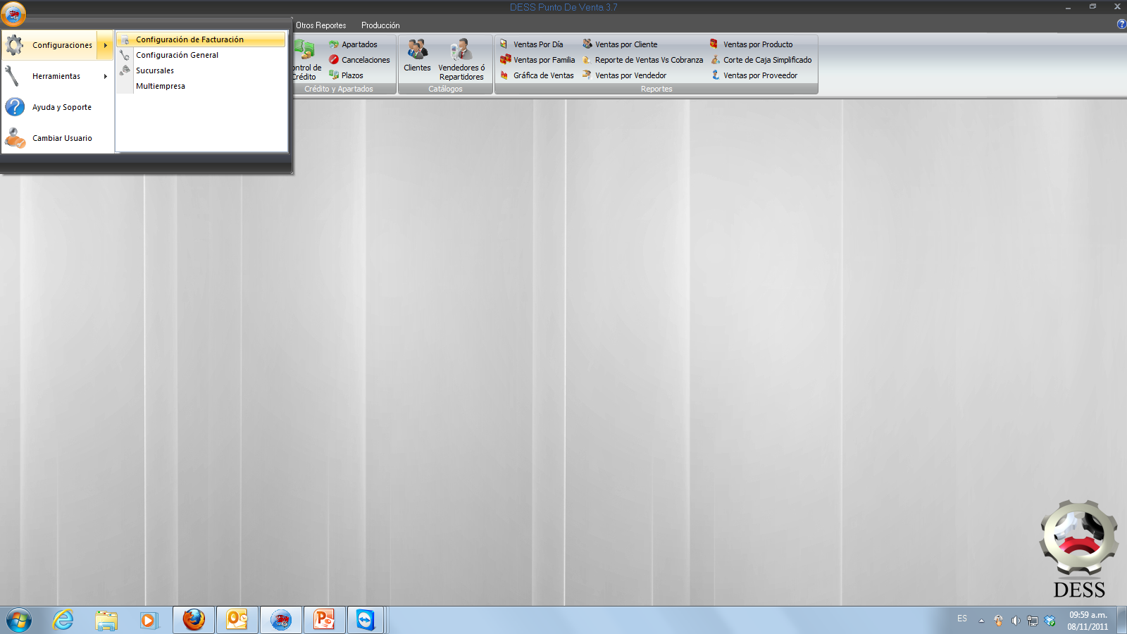

Slide 2
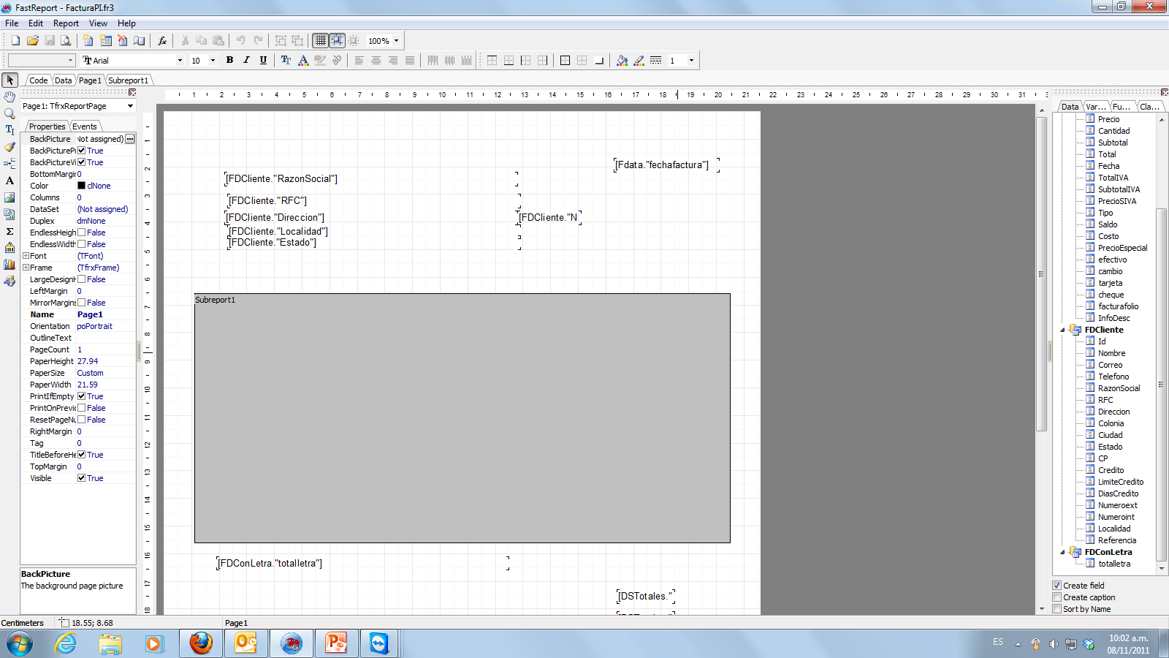
En este reporteador configuraremos la factura como lo hicimos con el ticket

Slide 3
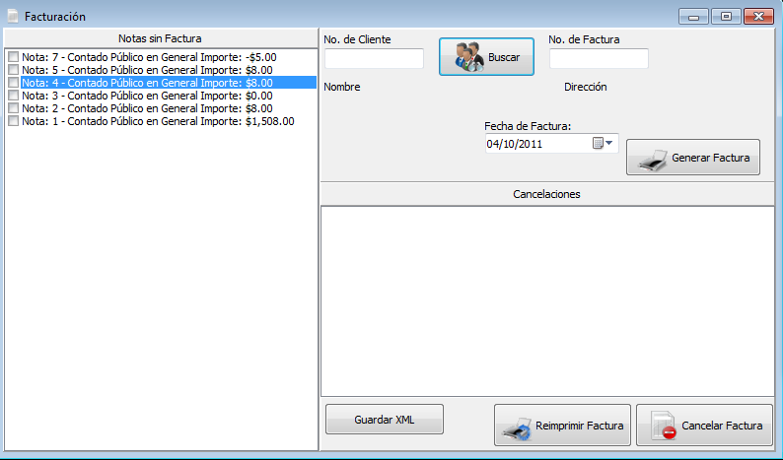
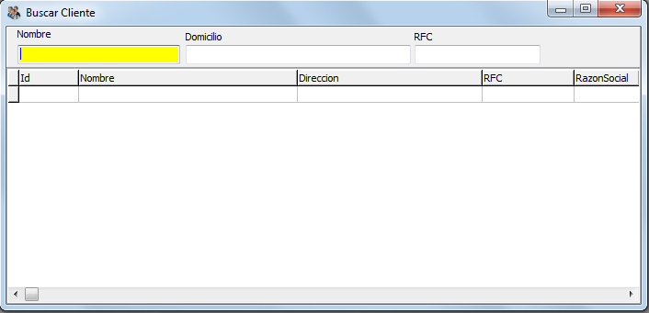
Facturación
Pantalla de facturación.
Búsqueda de clientes.
Generación de factura.

